Slide 1

Hukkalämmön hyödyntäminen Sanna Moilanen Oulun ammattikorkeakoulu

Slide 2
Määritelmiä
Energia voidaan jakaa primäärienergiaan ja sekundäärienergiaan.
Primäärienergia on jalostamatonta energiaa, esimerkiksi vesivoima, tuulivoima ja polttoaineet.
Sekundäärienergia on primäärienergialähteistä jalostettua energiaa, esimerkiksi sähköä, lämpöä ja bensiiniä.
Euroopan parlamentin ja neuvoston direktiivi (EU) 2018/2001 määritelmä hukkalämmölle ja –kylmälle: hukkalämmöllä ja –kylmällä tarkoitetaan teollisuus- tai sähköntuotantolaitoksissa tai palvelualalla sivutuotteena väistämättä syntyvää lämpöä tai kylmää, joka katoaisi käyttämättömänä ilmaan tai veteen, jos sitä ei johdettaisi kaukolämmitys- tai jäähdytysjärjestelmään, jos on käytetty tai käytetään yhteistuotantoprosessia tai jos yhteistuotanto ei ole mahdollista.

Slide 3
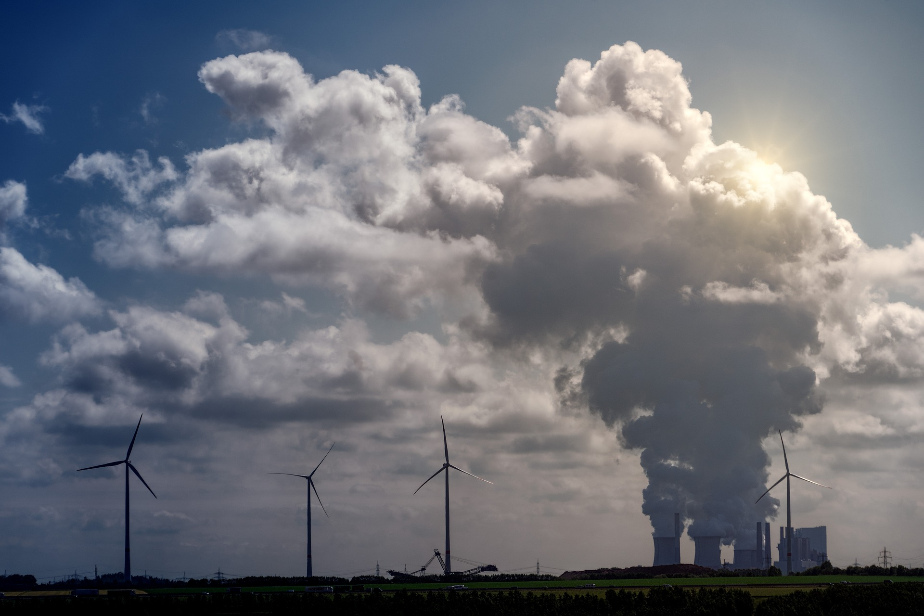
Sekundäärienergia
Ensisijainen tapa parantaa energiatehokkuutta on sekundäärienergian hyödyntäminen tuotantolaitoksen omissa prosesseissa.
Sekundäärilämpö on taloudellisinta hyödyntää samassa prosessissa, jossa se syntyy. Tällöin lämmön syntyminen ja käyttö ovat samanaikaisia ja lähellä toisiaan, jolloin hyödyntämisaste on korkea ja investoinnit ovat mahdollisimman pienet.
Kuvituskuva: Pixabay
Notes:
Mikäli ei ole mahdollista eikä taloudellisesti kannattavaa hyödyntää sekundäärilämpöjä tuotantolaitoksen omissa prosesseissa tulee seuraavaksi selvittää syntyvän hukkalämmön hyödyntämistä tehtaan ulkopuolella.

Slide 4
Sekundäärienergia
Mitä kauemmaksi lämpöä siirretään sekundäärilämmön syntykohdasta, sitä alhaisempi yleensä on hyödyntämisaste ja sitä korkeammat ovat investointikustannukset.
Kuvituskuva: Pixabay
Notes:
Mikäli ei ole mahdollista eikä taloudellisesti kannattavaa hyödyntää sekundäärilämpöjä tuotantolaitoksen omissa prosesseissa tulee seuraavaksi selvittää syntyvän hukkalämmön hyödyntämistä tehtaan ulkopuolella.

Slide 5
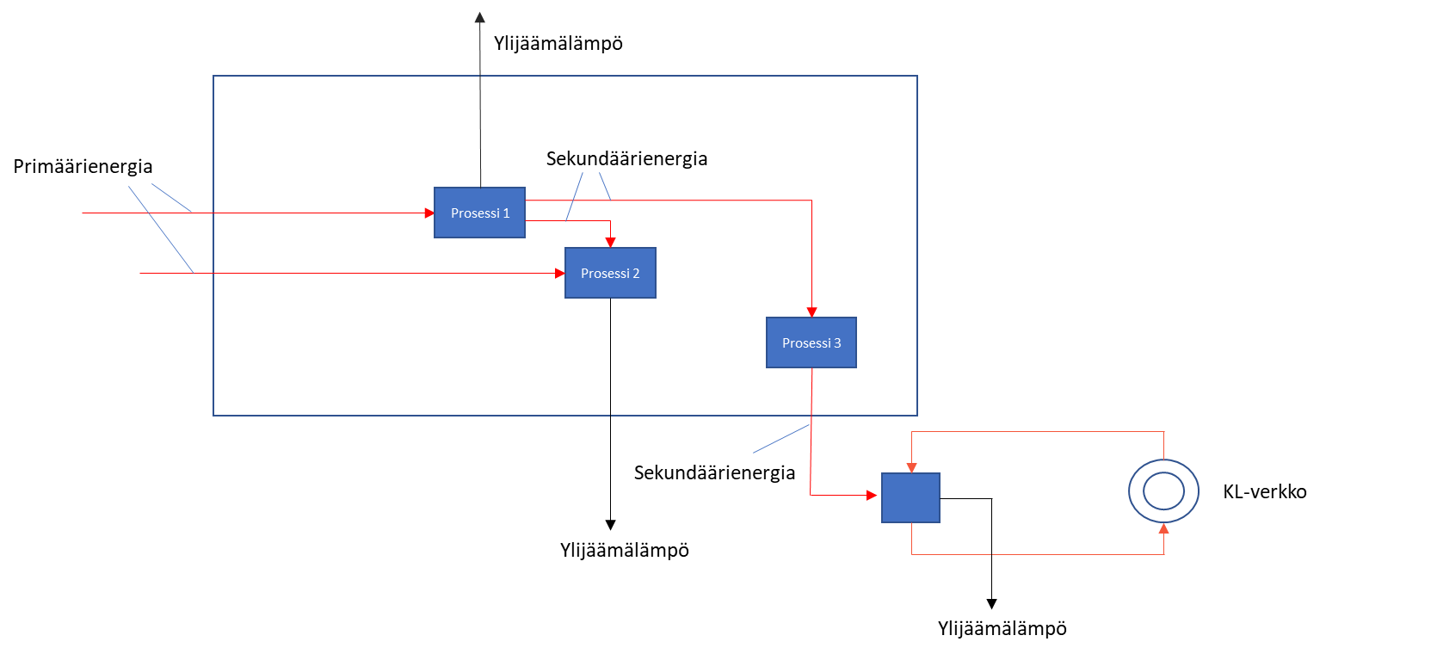
Hukkalämmön määritelmä
Kuva 1. Hukkalämmön määritelmä ja taserajat.
Kuvan laatinut Sanna Moilanen (mukaillen YIT 2010)
Hukkalämpö on lämpöenergiaa, joka poistuu tuotantolaitoksesta jäte- ja jäähdytysveden, savukaasujen ja poistoilman mukana hukkalämpönä.
Lähde: YIT 2010 (mukaillen)
Notes:
Kun lämpöenergia poistuu esim. jäähdytysvesien tai poistoilmojen mukana tuotantolaitoksen ulkopuolelle, kutsutaan tätä osaa hukkalämmöksi.
Jos hukkalämpöä myydään esim. energiayhtiölle kaukolämmitykseen, on tämä osa tuotantolaitoksen kannalta myytyä sekundäärilämpöä.
(Kuva mukailtu YIT 2010).

Slide 6
Hukkalämpö
Rakennuksissa, kylmälaitteissa, teollisuudessa, energiantuotannossa ja erilaisissa julkisissa kohteissa muodostuu paljon ylimääräistä lämpöä
Useasti ylimääräistä lämpöä ei hyödynnetä, vaan se vapautuu ympäristöön hukkalämpönä jäte- ja jäähdytysvesien tai prosessihöyryjen mukana.
Hukkalämmön talteenotto ja hyödyntäminen parantaa energiatehokkuutta sekä vähentää ostoenergian tarvetta ja kasvihuonekaasupäästöjä.

Slide 7
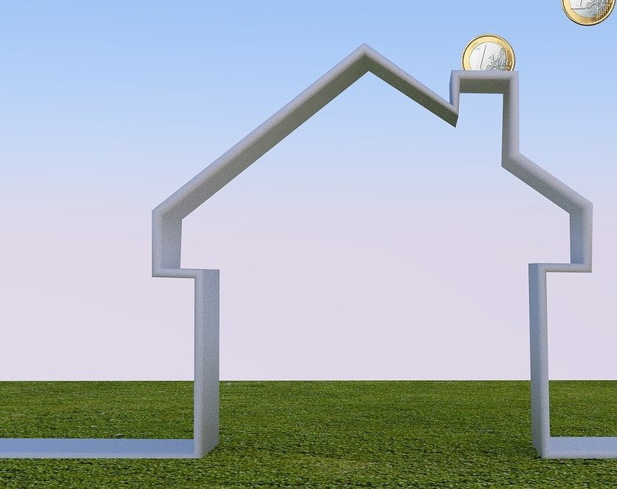
Hukkalämmön lähteet
Rakennuksissa, kylmälaitteissa, teollisuudessa, energiantuotannossa ja erilaisissa julkisissa kohteissa muodostuu paljon ylimääräistä lämpöä, josta osa on mahdollista ottaa talteen ja hyödyntää.
Kuvituskuva: Pixabay

Slide 8
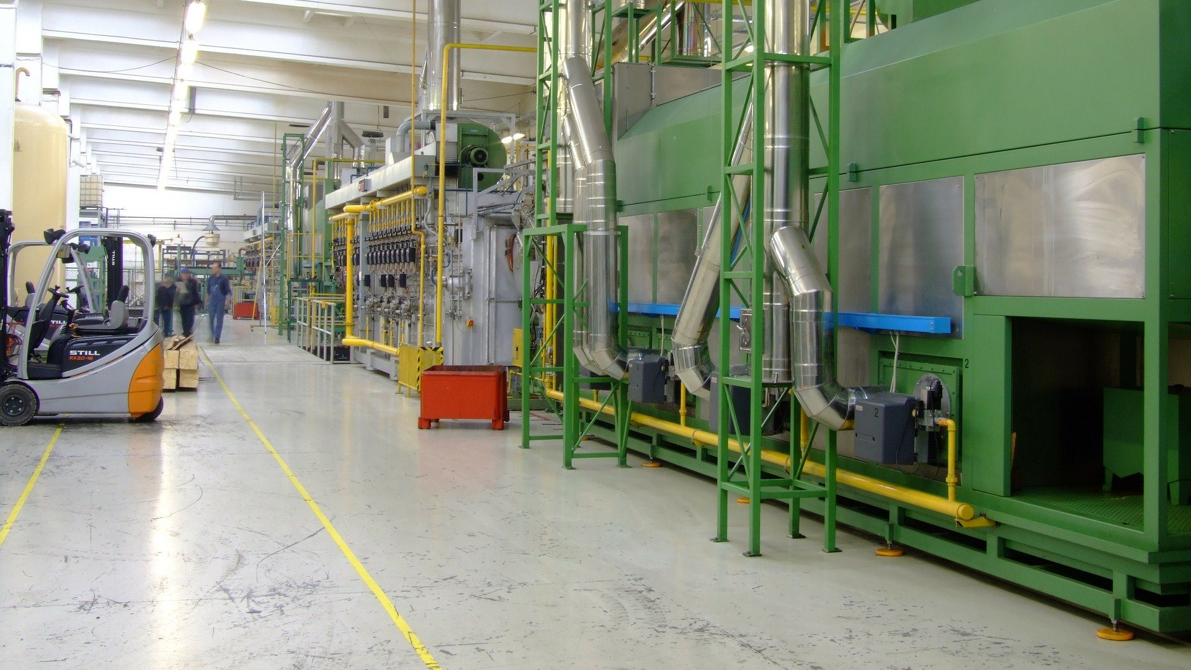
Teollisuuden ja maatalouden lämmönlähteet
Teollisuuden prosessit
Pakastamot
Kylmävarastot
Sähkökeskukset
Kasvihuoneet
Viljan kuivaus
Kuvituskuva: Pixabay

Slide 9
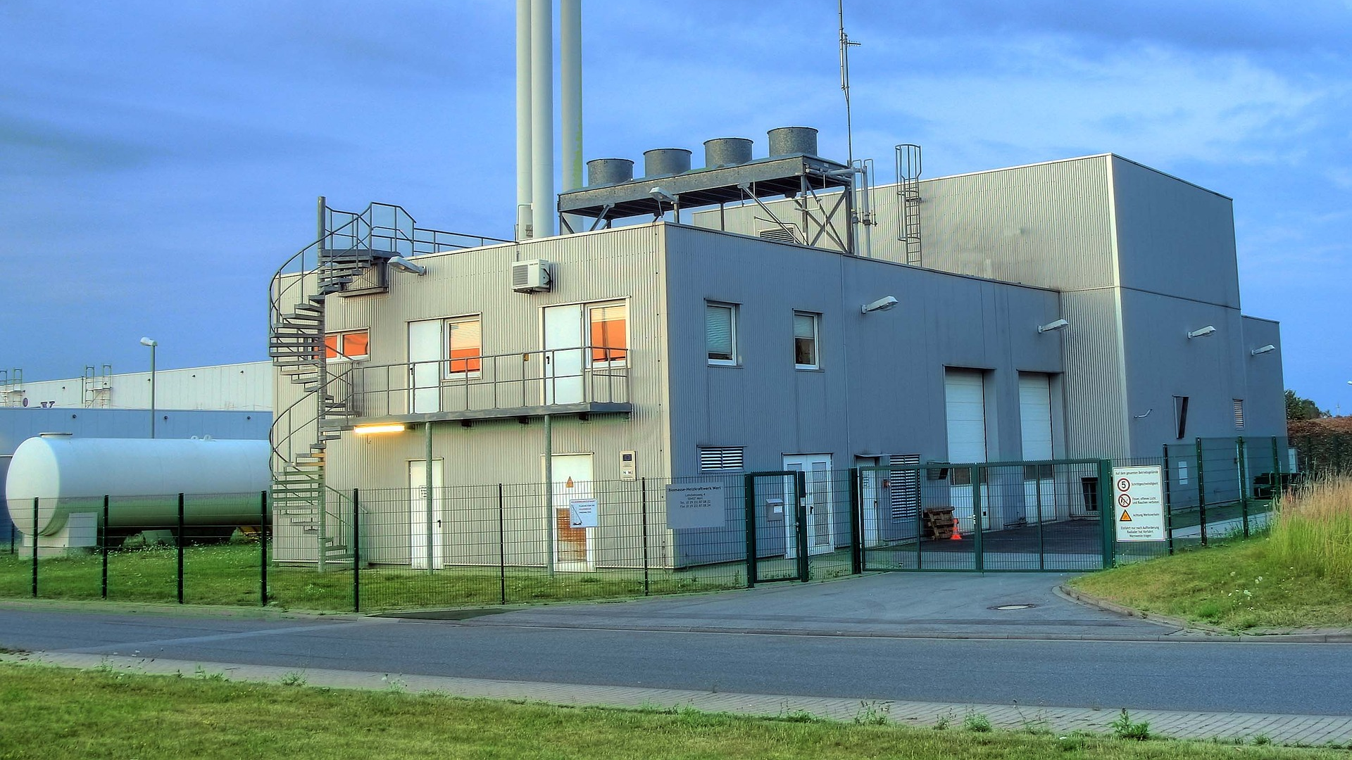
Energiantuotannon lämmönlähteet
Savukaasujen lämmöntalteenotto
Kaukolämmön paluuvesi
Jäähdytyskierrot
Kaukojäähdytys
Sähköasemat
Kuvituskuva: Pixabay

Slide 10
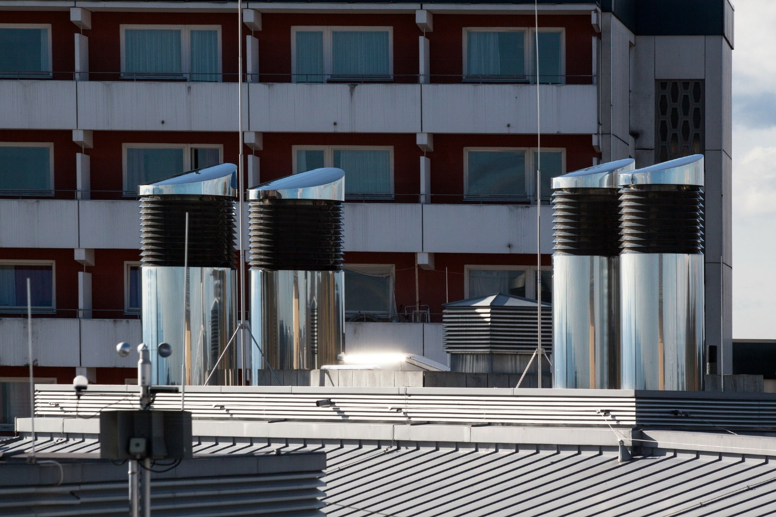
Asumisen lämmönlähteet
Poistoilman lämmöntalteenotto
Kiinteistöjen harmaa vesi
Kiinteistökohtainen jäähdytys
Kuvituskuva: Pixabay

Slide 11
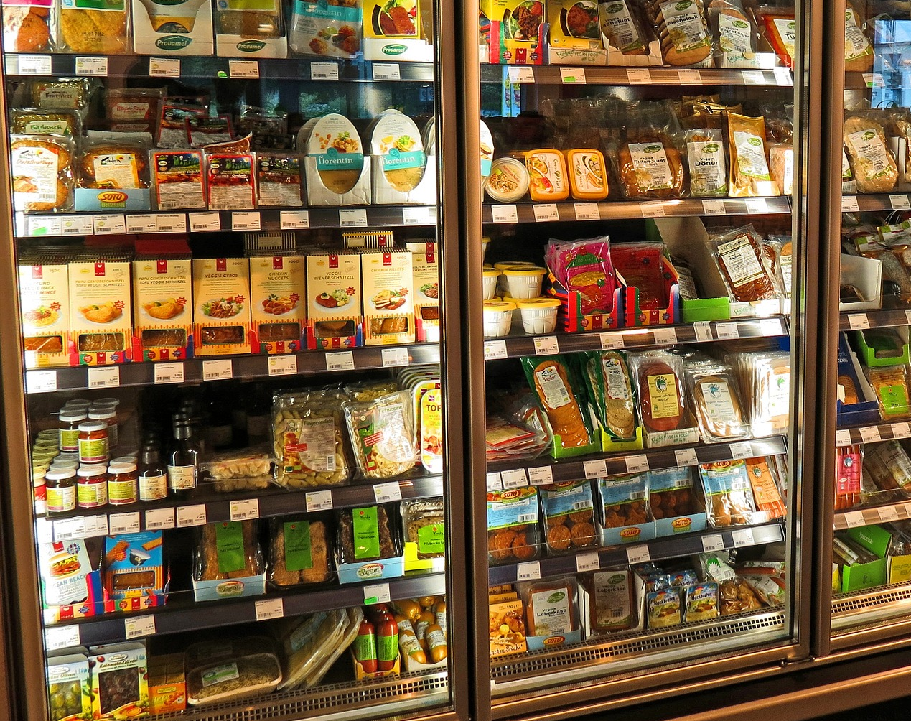
Julkisen ja palvelusektorin lämmönlähteet
Kaupan kylmälaitteet
Datakeskukset
Jäähallit
Parkkipaikat
Maanalaisten tilojen ilmanvaihto
Jäteveden puhdistamot
Kiinteistökohtainen jäähdytys
Kiinteistöjen harmaa vesi
Kuvituskuva: Pixabay

Slide 12
EU:n energian kulutus
Vuonna 2016 EU:n jäsenmaat kuluttivat noin 14 000 TWh energiaa, tästä 3 300 TWh käytetään lämmitykseen.
Samaan aikaan syntyi hyödyntämätöntä hukkalämpöä noin 4 600 TWh.
Kuva 2. EU:n energiankulutuksen jakautuminen.
Kuvan laatinut Sanna Moilanen
Notes:
Heat Roadmap Europe -tutkimushankkeen raportti:
https://issuu.com/energiateollisuus/docs/energy

Slide 13
Kaukolämmön tuotanto Suomessa
Kuva 3. Kaukolämmöntuotannon polttoainekulutuksen jakautuminen Suomessa vuonna 2018.
Kuvan laatinut: Sanna Moilanen
Notes:
Lähde: Tilastokeskus

Slide 14
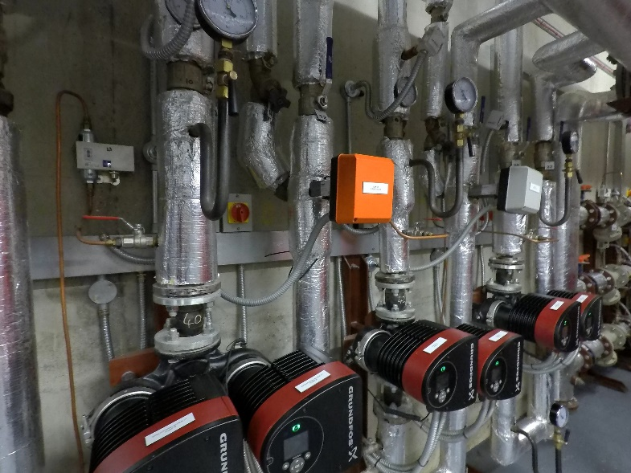
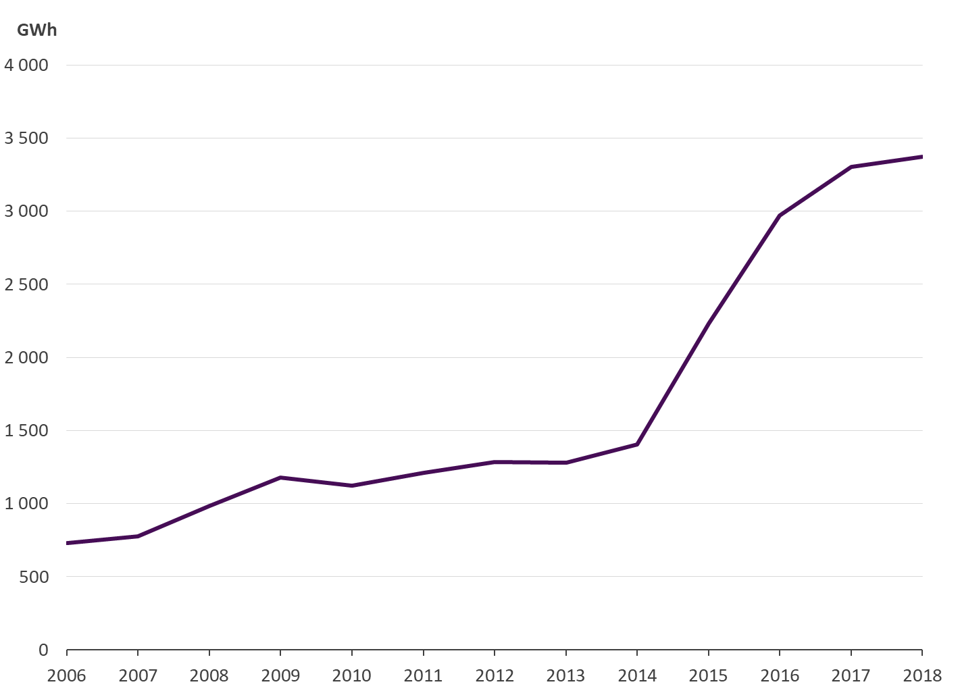
Kaukolämmön tuotanto Suomessa
Hukkalämpöjen talteenotolla tuotettiin 3 370 GWh kaukolämpöä vuonna 2017.
Siirtimillä talteen otettua lämpöä 2 120 GWh. Merkittävimmät lämmönlähteet: savukaasut, teollisuusprosessit sekä geoterminen energia.
Lämpöpumpuilla tuotettua lämpöä 1 250 GWh. Merkittävimmät lämmönlähteet: jätevesi, kaukojäähdytyksen paluuvesi ja datakeskukset.
Ylijäämälämpöjen hyödyntäminen kaukolämmössä on 2,8-kertaistunut 2010-luvulla.
Hukkalämpöjen hyödyntäminen kaukolämmön tuotannossa on noussut voimakkaasti vuosina 2006-2018. Vuonna 2006 hukkalämpöjä hyödynnettiin kaukolämmön tuotannossa n.700 GWh, kun taas vuonna 2018 hukkalämpöjä hyödynnettiin yli 3000`GWh.
Kuvituskuva: Pixabay
Lähde: Energiateollisuus ry, energiavuosi 2017
Notes:
Täältä löytyy hyvä kuva: https://slideplayer.fi/slide/13927305/
Lähde: Energiateollisuus ry, energiavuosi 2017.

Slide 15
Suomen energian loppukulutus
Vuonna 2018 Suomen energian loppukulutus oli noin 310 TWh. Suurimmat hukkalämmönlähteet löytyvät teollisuudesta.
Kuva 4. Suomen energian loppukulutus vuonna 2018.
Kuvan laatinut: Sanna Moilanen
Notes:
Lähde: Tilastokeskus

Slide 16
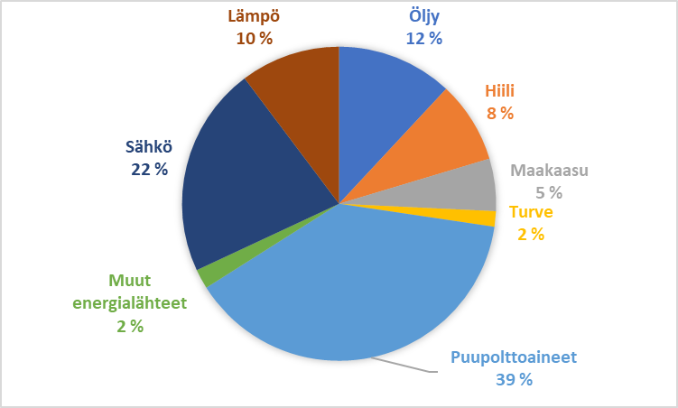
Teollisuuden energian kulutus
Teollisuuden energian kulutus Suomessa vuonna 2018 oli noin 149 TWh, josta polttoaineita oli noin 68 %, sähköä 21 % ja lämpöä 10 %.
Kuva 5. Suomen teollisuuden energiankulutus vuonna 2018..
Kuvan laatinut: Sanna Moilanen
Notes:
Lähde: Tilastokeskus

Slide 17
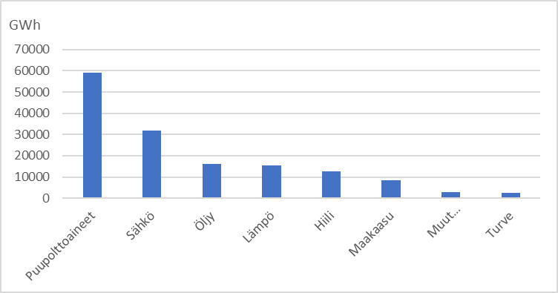
Teollisuuden energian kulutus
Puupolttoaineet on suurin teollisuuden käyttämä energialähde kattaen 40 prosenttia energiankulutuksesta. Polttoaineista seuraavaksi tärkeimmät energialähteet ovat öljy ja hiili.
Kuva 6. Suomen teollisuuden energiankulutus vuonna 2018..
Kuvan laatinut: Sanna Moilanen
Notes:
Lähde: Tilastokeskus

Slide 18
Teollisuuden hukkalämmön potentiaali
Teollisuuden hukkalämmön teknistä potentiaalia on arvioitu useissa selvityksissä.
Tekijä | Vuosi | Aihe | Tulokset
Motiva | 2019 | Ylijäämälämmön potentiaali teollisuudessa -esiselvitys | Tekninen potentiaali n. 16 TWh/a.
Papapetrou M. et al. | 2018 | EU-maiden teollisuuden ylijäämälämmön teknisen potentiaalin arviointi | Tekninen potentiaali n. 6 TWh/a.
Heat Road Map Europe | 2013 | Vähähiilisten lämmitys- ja jäähdytysratkaisujen potentiaalien arviointi. | Tekninen potentiaali n. 23 TWh/a.
YIT | 2010 | Suomen teollisuuden ylijäämälämmön hyödyntämismahdollisuudet kaukolämmityksessä | Tekninen potentiaali n. 19 TWh/ Todellinen potentiaali n. 4-5 TWh/a
Notes:
YIT arvioi vuonna 2010 Suomen teollisuuden ylijäämälämmön tekniseksi potentiaaliksi noin 19 TWh/a. Arvio tehtiin teollisuuden vuoden 2008 energiankäytön perusteella.
Papapetrou M. et al. laski vuonna 2018 Britannian teollisuuden vuoden 2015 ylijäämälämmön määrän pohjalta EU-maiden ylijäämälämpökapasiteetit.
Heat Road Map Europe selvityksen tavoitteena kehittää vähähiilisiä lämmitys- ja jäähdytysratkaisuja.
Motiva arvioi vuonna 2019 ylijäämälämmön potentiaali teollisuudessa- esiselvityksessä ylijäämälämmön tekniseksi potentiaaliksi n. 16 TWh/a. Arvio tehtiin YIT:n vuoden 2010 selvityksen perusteella.

Slide 19
Hukkalämmön hyödyntäminen
Hukkalämpöä voi olla erilaisissa olomuodoissa ja erilaisine ominaisuuksineen. Tämän takia jokainen hukkalämpökohde ja sen hyödyntäminen vaatii tarkastelun, mutta joitakin perusperiaatteita ja ohjeita on mahdollista esittää.
Hukkalämmön hyödyntämismahdollisuudet riippuvat useista tekijöistä:
lämpötilataso
entalpiavirran (lämpötehon) suuruus
lämpövirran väliaine ja faasi (kaasu, höyry, neste, ilma jne.)
väliaineen kemialliset ominaisuudet
väliaineen puhtaus
Notes:
Yhdenkin tekijän ollessa riittävän epäsuotuisa, lämmön hyödyntäminen saattaa muuttua mahdottomaksi tai kannattamattomaksi. Mikäli hukkalämmössä on suuri potentiaali, mutta sen hyödyntäminen todetaan kannattamattomaksi, on syytä selvittää prosessiketjua taaksepäin eli selvittää voitaisiinko pienellä esim. prosessin lämpötilatason muutoksella parantaa kokonaisuuden energiatehokkuutta ja kannattavuutta.

Slide 20
Hukkalämmön hyödyntäminen
HUKKAlämmön hyödyntämistä tarkastellaan tyypillisesti seuraavassa järjestyksessä:
1. Kohteen sisäiset hyödyntämismahdollisuudet sekundäärienergiana
3. Lämmön muuttaminen sähköksi
2. Kohteen ulkopuoliset hyödyntämismahdollisuudet
eli lämmön myynti
Notes:
Ylijäämälämpöä voi hyödyntää usealla eri tavalla:
1. Kohteen sisäiset hyödyntämismahdollisuudet: polttoaineen kuivaus, raaka-aineen, ilman tai veden esilämmitys sekä prosessin ja kiinteistöjen lämmitys
2. Lämmön myynti kaukolämpö- tai alueverkkoon
3. Pienimuotoinen sähköntuotanto

Slide 21
Teollisuuden hukkalämmön lähteet
Lämpötilataso | Hukkalämmön lähteet
< 50 °C | Prosessien jäähdytysvedet Koneellisen jäähdytyksen lauhde-energia Prosesseihin liittyvät poistoilmavirrat
50 -100 °C | Prosessien jäähdytysvedet Erilaiset höngät Öljyvoideltujen paineilmakompressoreiden jäähdytys
> 100 °C | Savukaasut Prosessien kuumat poistokaasut, esimerkiksi uunit
Notes:
Lähde: Motiva. 2019. Ylijäämälämmön potentiaali teollisuudessa - esiselvitys.

Slide 22
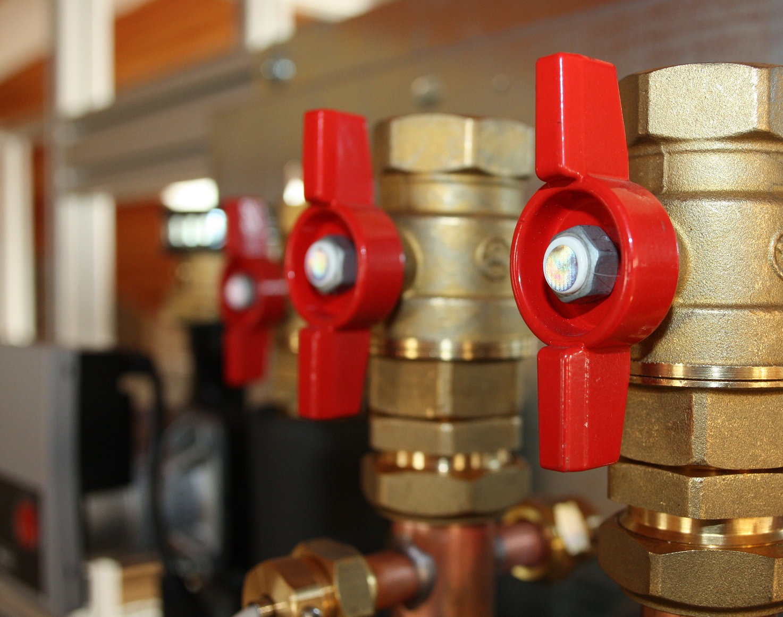
Teknologiat hukkalämmön hyödyntämiseen
Hukkalämmön hyödyntämiseen on käytössä useita erilaisia teknologioita. Eri teknologioiden käytettävyys jaotellaan niiden lämpötilatason mukaan.
Waste heat, 2019
Kuvituskuva: Pixabay
Notes:
Täältä löytyy hyvä kuva: https://www.waste-heat.eu/about-waste-heat/waste-heat-technologies
Lähde: Waste heat 2019. Waste heat technologies

Slide 23
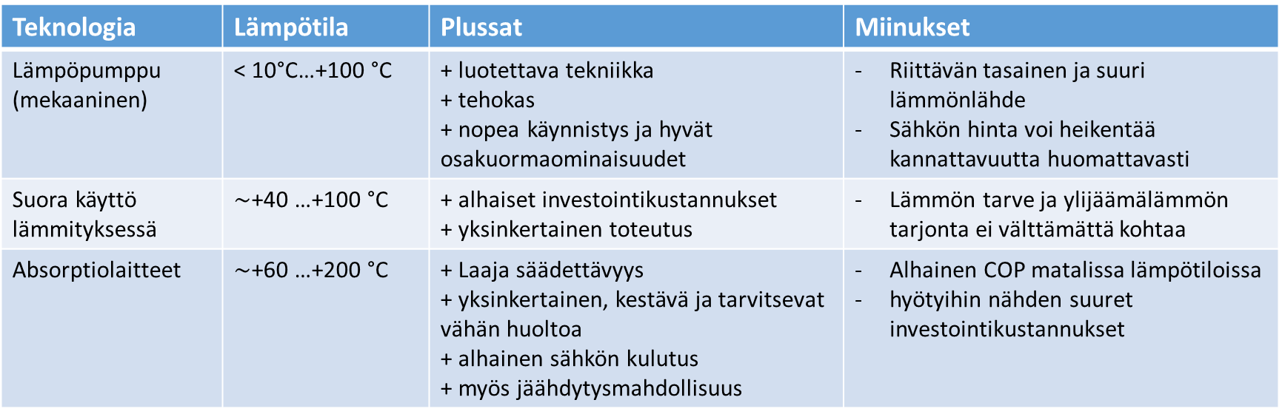
Teknologiavertailua
Teknologia | Lämpötila | Plussat | Miinukset
Lämpöpumppu (mekaaninen) | < 10°C…+100 °C | + luotettava tekniikka + tehokas + nopea käynnistys ja hyvät osakuormaominaisuudet | Riittävän tasainen ja suuri lämmönlähde Sähkön hinta voi heikentää kannattavuutta huomattavasti
Suora käyttö lämmityksessä | $\sim$+40 …+100 °C | + alhaiset investointikustannukset + yksinkertainen toteutus | Lämmön tarve ja ylijäämälämmön tarjonta ei välttämättä kohtaa
Absorptiolaitteet | $\sim$+60 …+200 °C | + Laaja säädettävyys + yksinkertainen, kestävä ja tarvitsevat vähän huoltoa + alhainen sähkön kulutus + myös jäähdytysmahdollisuus | Alhainen COP matalissa lämpötiloissa hyötyihin nähden suuret investointikustannukset

Slide 24
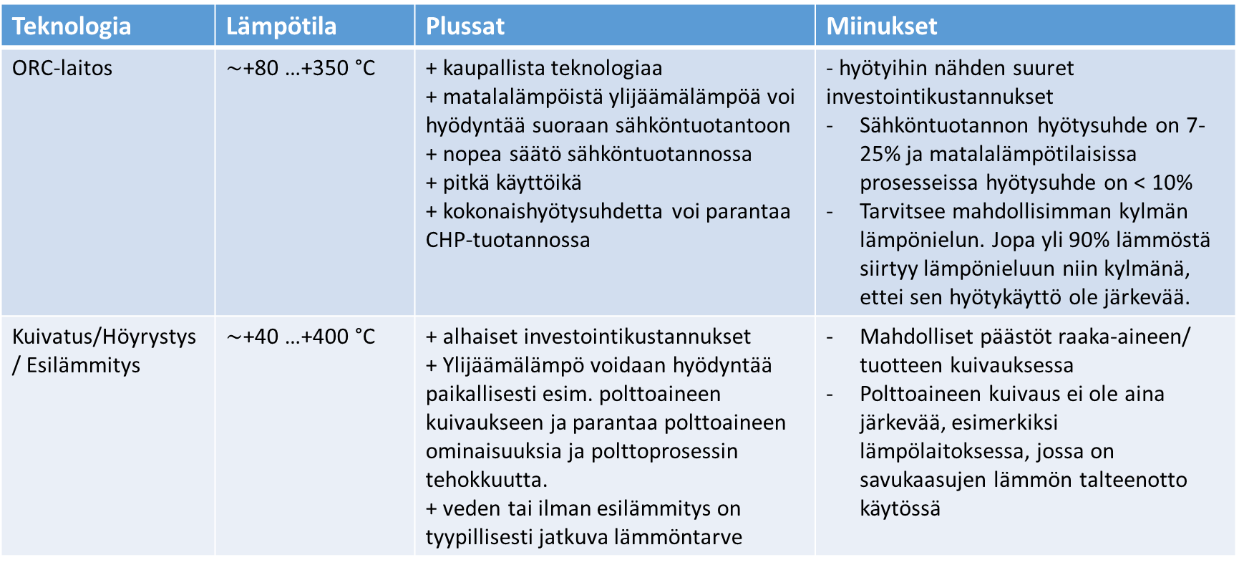
Teknologiavertailua
Teknologia | Lämpötila | Plussat | Miinukset
ORC-laitos | $\sim$+80 …+350 °C | + kaupallista teknologiaa + matalalämpöistä ylijäämälämpöä voi hyödyntää suoraan sähköntuotantoon + nopea säätö sähköntuotannossa + pitkä käyttöikä + kokonaishyötysuhdetta voi parantaa CHP-tuotannossa | - hyötyihin nähden suuret investointikustannukset Sähköntuotannon hyötysuhde on 7-25% ja matalalämpötilaisissa prosesseissa hyötysuhde on < 10% Tarvitsee mahdollisimman kylmän lämpönielun. Jopa yli 90% lämmöstä siirtyy lämpönieluun niin kylmänä, ettei sen hyötykäyttö ole järkevää.
Kuivatus/Höyrystys/ Esilämmitys | $\sim$+40 …+400 °C | + alhaiset investointikustannukset + Ylijäämälämpö voidaan hyödyntää paikallisesti esim. polttoaineen kuivaukseen ja parantaa polttoaineen ominaisuuksia ja polttoprosessin tehokkuutta. + veden tai ilman esilämmitys on tyypillisesti jatkuva lämmöntarve | Mahdolliset päästöt raaka-aineen/ tuotteen kuivauksessa Polttoaineen kuivaus ei ole aina järkevää, esimerkiksi lämpölaitoksessa, jossa on savukaasujen lämmön talteenotto käytössä

Slide 25
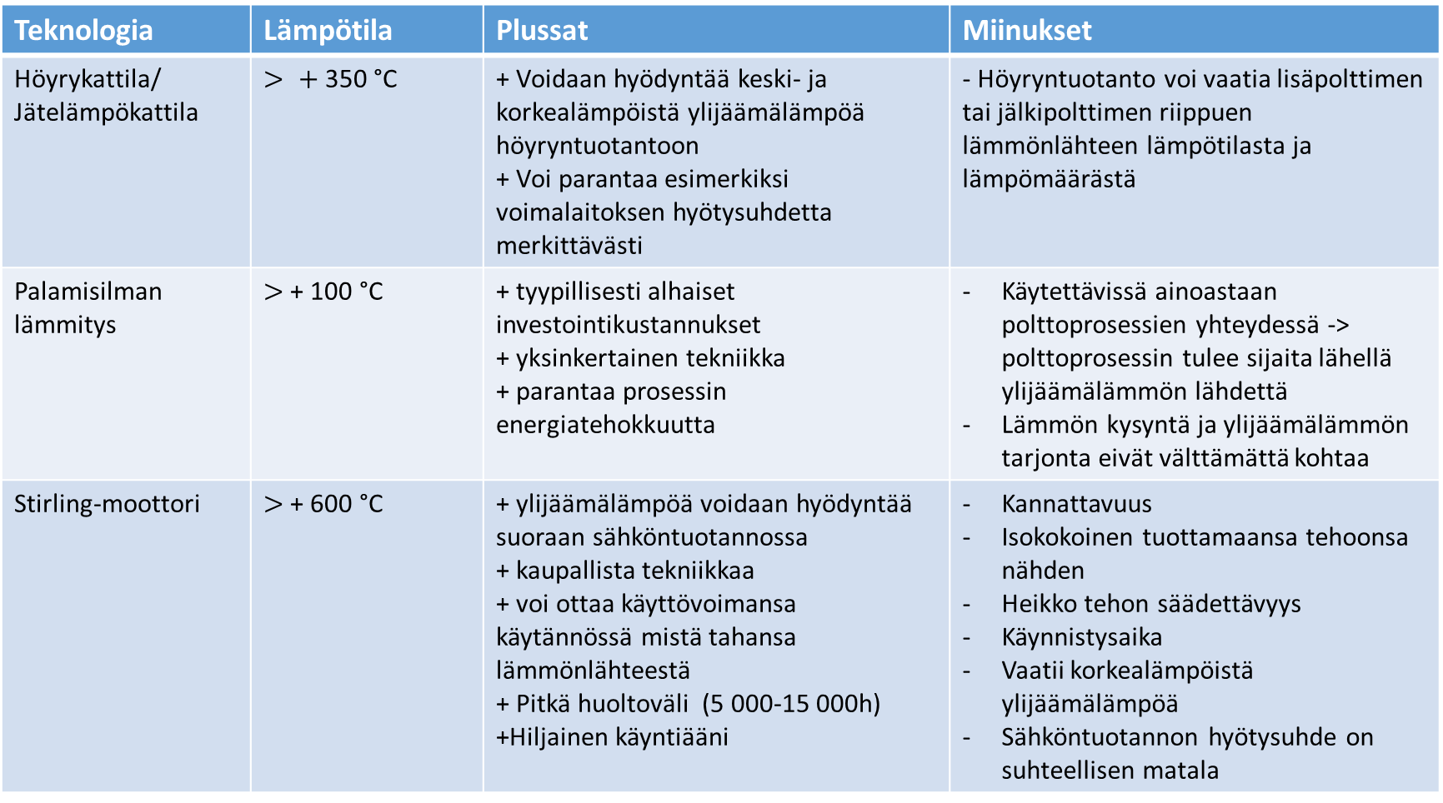
Teknologiavertailua
Teknologia | Lämpötila | Plussat | Miinukset
Höyrykattila/ Jätelämpökattila | $> +$350 °C | + Voidaan hyödyntää keski- ja korkealämpöistä ylijäämälämpöä höyryntuotantoon + Voi parantaa esimerkiksi voimalaitoksen hyötysuhdetta merkittävästi | - Höyryntuotanto voi vaatia lisäpolttimen tai jälkipolttimen riippuen lämmönlähteen lämpötilasta ja lämpömäärästä
Palamisilman lämmitys | $>$+ 100 °C | + tyypillisesti alhaiset investointikustannukset + yksinkertainen tekniikka + parantaa prosessin energiatehokkuutta | Käytettävissä ainoastaan polttoprosessien yhteydessä -> polttoprosessin tulee sijaita lähellä ylijäämälämmön lähdettä Lämmön kysyntä ja ylijäämälämmön tarjonta eivät välttämättä kohtaa
Stirling-moottori | $>$+ 600 °C | + ylijäämälämpöä voidaan hyödyntää suoraan sähköntuotannossa + kaupallista tekniikkaa + voi ottaa käyttövoimansa käytännössä mistä tahansa lämmönlähteestä + Pitkä huoltoväli (5 000-15 000h) +Hiljainen käyntiääni | Kannattavuus Isokokoinen tuottamaansa tehoonsa nähden Heikko tehon säädettävyys Käynnistysaika Vaatii korkealämpöistä ylijäämälämpöä Sähköntuotannon hyötysuhde on suhteellisen matala

Slide 26
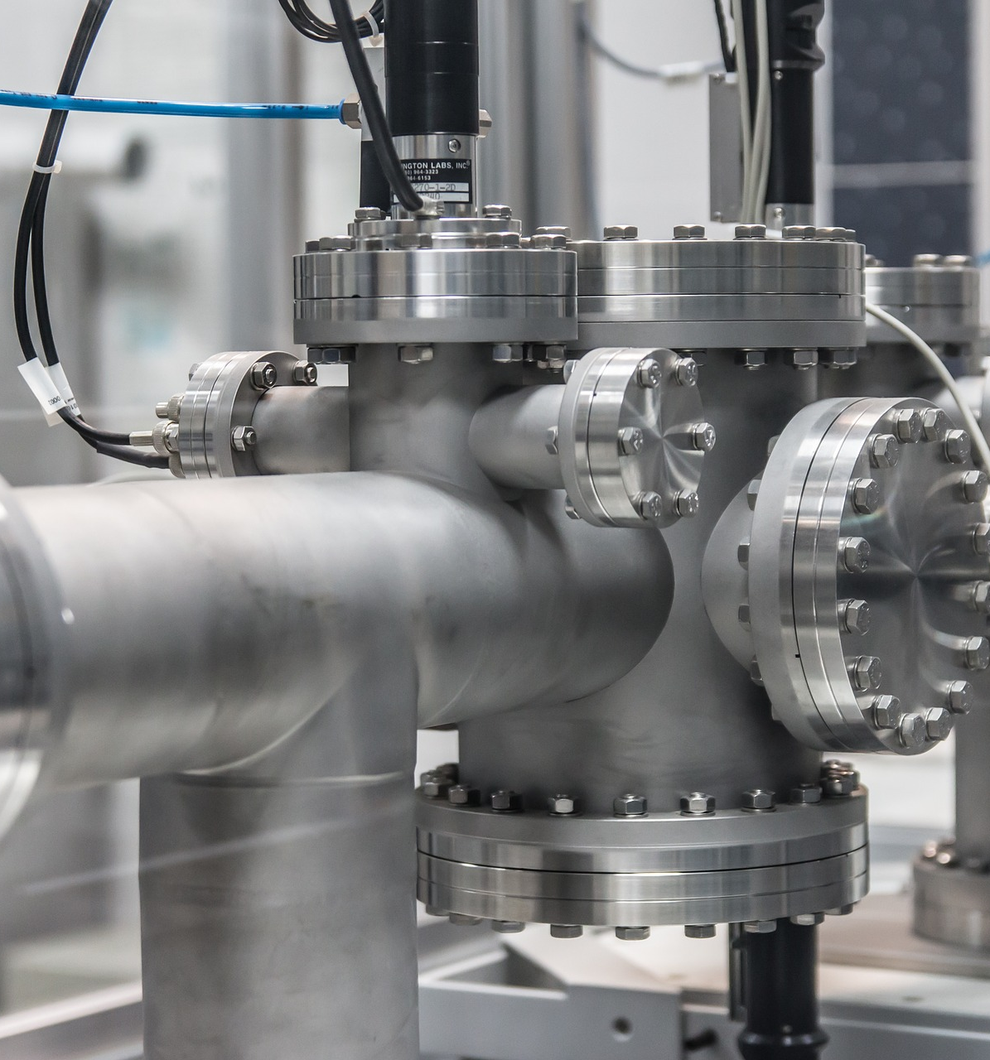
Teknologiat hukkalämmön hyötykäyttöön
Lämpöpumput
ORC-laitos
Stirling-moottori
Kuvituskuva: Pixabay
Notes:
Lähde: mukaillen YIT 2010

Slide 27

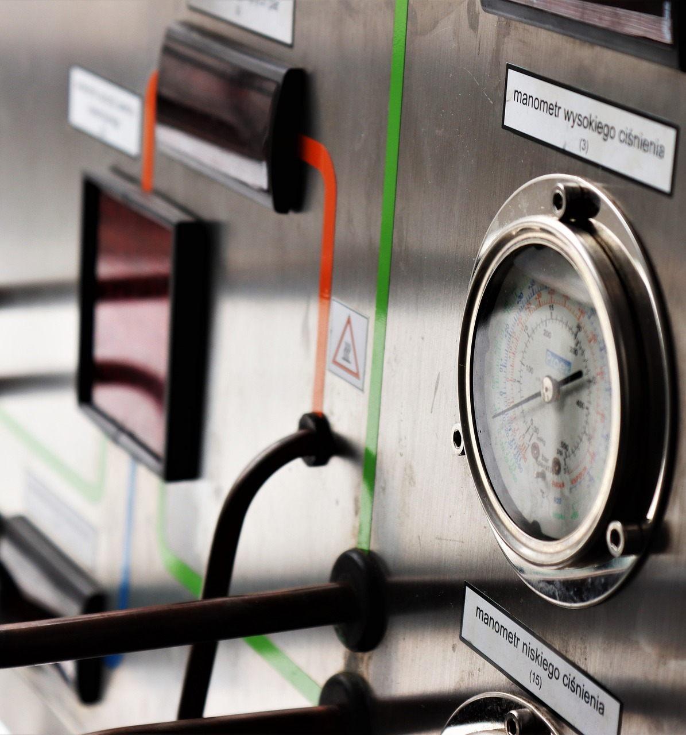
Lämpöpumput
Lämpöpumpulla voidaan hyödyntää matalalämpöistä hukkalämpöä, joka muuten päätyisi ympäristöön. Lämpöpumpulla ylijäämälämmön lämpötila nostetaan tasolle, jolla sitä voidaan hyödyntää teollisuuden prosesseissa tai kaukolämpöverkoissa.
Kuvituskuva: Pixabay
Notes:
Lähde: mukaillen YIT 2010

Slide 28
Lämpöpumput
Lämpötilan ollessa vähintään 55 °C voidaan sitä siirtää
suoraan lämmönsiirtimellä kaukolämpöverkon paluuveteen. Lämpötilan ollessa alle 55 °C tarvitaan lämpöpumppua ylijäämälämmön hyödyntämiseen, tai vaihtoehtoisesti se voidaan hyödyntää matalalämpöisessä lämpöverkossa.
Kuvituskuva: Pixabay
Notes:
Lähde: mukaillen YIT 2010

Slide 29
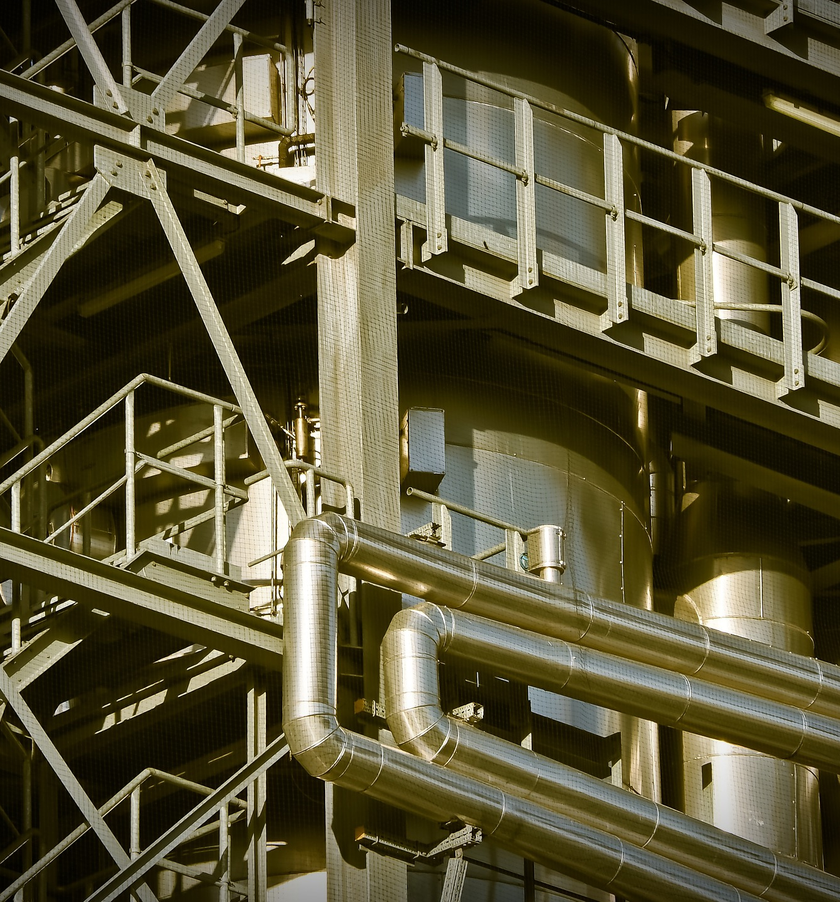
ORC-prosessilaitos
ORC-prosessi (Organic Rankine Cycle) on orgaanisten kiertoaineiden käyttöön perustuva lämmöntalteenottoratkaisu, jolla mekaanisella menetelmällä tuotetaan sähköä.
Kuvituskuva: Pixabay
Notes:
Täältä löytyy hyvä kuvaus orc-prosessista: https://promaintlehti.fi/Turvallisuus-ja-ymparisto/Hukkalammosta-sahkoa

Slide 30
ORC-prosessilaitos
Prosessin komponentteja ovat höyrystin, turbiini, lauhdutin, nesteytyneen kiertoaineen syöttöpumppu, putkisto sekä generaattori. ORC -prosessin suljetussa kierrossa orgaaninen aine saadaan höyrystymään lämmön avulla. ORC -menetelmällä on mahdollista hyödyntää 55 - 300 °C :n lämpötiloja
https://www.youtube.com/watch?v=XifXl1EsdSc
Tehtävä: Etsi ORC-prosessilaitoksen valmistajia ja toiminnassa olevia laitoksia. Mikä on nykyisten ORC-laitosten sähköntuotannon teho?

Slide 31
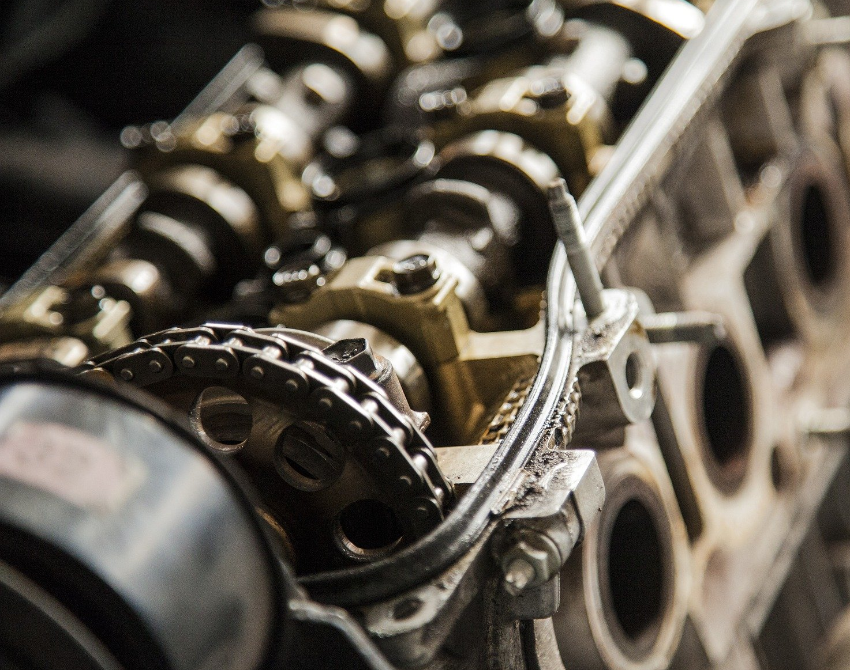
Stirling-moottori
Stirling-moottori on kaasua käyttävä lämpövoimakone, joka tuottaa mekaanista energiaa lämpötilavaihtelun avulla. Stirling-moottorin kaasua lämmitetään ja jäähdytetään vuorotellen. Tämä toiminta saa aikaan paineen vaihtelun, joka muutetaan männän avulla voimaksi ja liikkeeksi.
https://www.youtube.com/watch?v=vbTyEKsuMcM
Kuvituskuva: Pixabay

Slide 32
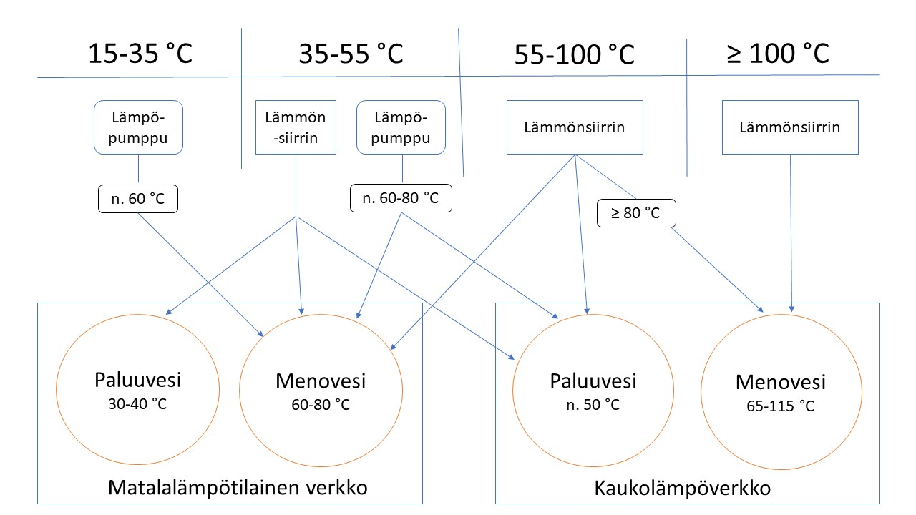
Hukkalämmön käyttö kaukolämpöverkossa
Suomessa kaukolämpöverkon menoveden lämpötila vaihtelee kuormituksen mukaan 65 -115 °C välillä.
Paluuveden lämpötila vaihtelee 45 - 60 °C välillä. Menoveden keskimääräinen lämpötila on noin 85 °C ja paluuveden keskimääräinen lämpötila on noin 50 °C.
YIT 2010 selvityksessä on määritelty neljä ylijäämälämmön lämpötilatasoa, joita voidaan hyödyntää
kaukolämpöverkossa.
Kuva 7. Käytettävät tekniikat hukkalämmön hyödyntämiseksi.
Kuvan laatinut: Sanna Moilanen (mukaillen YIT 2010)

Slide 33
Hukkalämmön käyttö kaukolämpöverkossa
Teollisuuden hukkalämpöä voidaan käyttää normaalissa kaukolämpöverkossa, jolloin teollisuuslaitos toimii lämmöntuottajana. Teollisuuslaitoksen ylijäämälämpö kytketään kaukolämpöverkon menolinjaan.
Vinkki:
Hyvä kuva hukkalämpölähteen liittämisestä normaaliin kaukolämpöverkkoon löytyy: YIT Teollisuus- ja verkkopalvelut Oy 2010. Teollisuuden ylijäämälämmön hyödyntäminen kaukolämmityksessä. Selvityksen sivu 50.

Slide 34
Hukkalämmön käyttö kaukolämpöverkon paluupuolella
Ylijäämälämpöä on saatavilla huomattavasti enemmän, kun lämpötilataso lasketaan normaalia kaukolämpöverkon menolämpötilaa alemmaksi. Tällöin ylijäämälämmön käyttöä voidaan lisätä esimerkiksi käyttämällä sitä kaukolämpöverkon paluuveden lämmittämiseen.
Ylijäämälämmön lämpötilan ollessa yli 80 °C, voidaan sillä lämmittää myös kaukolämmön menovettä.
Ylijäämälämmön lämpötilan ollessa noin 60 °C tai yli, sillä voidaan lämmittää kaukolämpöverkon paluuvettä lämmönsiirtimellä.
Vinkki:
Hyvä kuva hukkalämpölähteen liittämisestä kaukolämpöverkon paluupuolelle löytyy täältä: YIT Teollisuus- ja verkkopalvelut Oy 2010. Teollisuuden ylijäämälämmön hyödyntäminen kaukolämmityksessä. Selvityksen sivu 51.

Slide 35
Hukkalämmön käyttö kaukolämpöverkon paluupuolella
Yhdistetyssä sähkön ja lämmön tuotannossa paluuverkon lämpötilan nostaminen vähentää sähkön tuotantoa, jolloin paluuverkon lämmittäminen ei ole kannattava lämmön tuottajan kannalta.
Jos kaukolämpöverkon paluulinjaan liitetään myös kuluttajia, kompensoi tämä (paluulämpötila alenee) lämpötilan nousua ja sähkön tuotanto ei välttämättä vähene tällä kytkennällä. Paluuverkkoon liitettyjen kuluttajien lämmitysjärjestelmät tulee olla matalille lämpötiloille suunnitellut.
Jos taas kaukolämpöverkossa ei ole vastapainesähkön tuotantoa, paluuveden lämmittäminen on järkevää, sillä se vähentää primäärienergian käyttöä.

Slide 36
Hukkalämmön käyttö kaukolämpöverkon paluupuolella
Ylijäämälämmön lämpötilan ollessa alle 60 °C voidaan sitä hyödyntää lämpöpumpun avulla. Lämpöpumpulla saadaan tuotettua tehtaan ylijäämälämmöstä noin 60…70 °C vettä, jolla lämmitetään paluulinjaa.
Vinkki:
Hyvä kuva hukkalämpölähteen liittämisestä normaaliin kaukolämpöverkkoon löytyy täältä: YIT Teollisuus- ja verkkopalvelut Oy 2010. Teollisuuden ylijäämälämmön hyödyntäminen kaukolämmityksessä. Selvityksen sivu 52.

Slide 37
LÄHTEET:
Bröckl, M., Immonen, I. & Vanhanen, J. 2014. Lämmön pientuotannon ja pienimuotoisen ylijäämälämmön hyödyntäminen kaukolämpötoiminnassa. Gaia Consulting. Helsinki.
Energiateollisuus ry. Energiavuosi 2017. Kaukolämpö. https://slideplayer.fi/slide/13927305/
Energiateollisuus ry. Energiavuosi 2017. Sähkö. https://energia.fi/files/1407/Energiavuosi_2017_-_Sahko.pptx
Energiateollisuus ry. Energiavuosi 2018. Kaukolämpö. https://www.slideshare.net/energiateollisuus/energiavuosi2018-kaukolampo-20190116
Energiateollisuus ry. Energiavuosi 2018. Sähkö. https://www.slideshare.net/energiateollisuus/energiavuosi-2018-shk-140563388
Heat Roadmap Europe Pre-study 2. 2013. https://www.euroheat.org/publications/reports-and-studies/heat-roadmap-europe-pre-study-2/
Motiva. 2013. Ylijäämälämpö - Lämpöpumppu ja ORC-sovellukset.
Motiva. 2014. Ylijäämälämmön taloudellinen hyödyntäminen –ylijäämälämpöenergia-analyysit.
Motiva. 2014. Ylijäämälämmön taloudellinen hyödyntäminen – polttoaineen kuivaustekniikat.
Pöyry Finland Oy. 2019. Ylijäämälämmön potentiaali teollisuudessa- esiselvitys.
Paardekooper, S. et al. 2018. Heat Roadmap Europe. A low-carbon heating amd cooling strategy.
Papapetrou M. et al. 2018 Applied Thermal Engineering. Industrial waste heat: Estimation of the technically available resource in the EU per industrial sector, temperature level and country. https://www.sciencedirect.com/science/article/pii/S1359431117347919#f0005

Slide 38
LÄHTEET:
Rämä, M., & Klobut, K. (2020). Hukkalämpö kaukolämpöjärjestelmissä. VTT Technical Research Centre of Finland. VTT Asiakasraportti, No. VTT-CR-00340-20
Suomen virallinen tilasto (SVT): Teollisuuden energiankäyttö [verkkojulkaisu]. ISSN=1798-775X. 2018, Liitetaulukko 1. Teollisuuden energiankäyttö energialähteittäin vuonna 2018 . Helsinki: Tilastokeskus. Saantitapa: http://www.stat.fi/til/tene/2018/tene_2018_2019-11-01_tau_001_fi.html
Uusitalo, A. 2015. Hukkalämmöstä sähköä. [verkkojulkaisu]. Saatavilla: https://promaintlehti.fi/Turvallisuus-ja-ymparisto/Hukkalammosta-sahkoa
Sirola, Tiitinen. 2018. Hukkalämpöjen hyödyntäminen kaukolämpöjärjestelmässä. Energiateollisuus ry.
Waste heat 2019. Waste heat technologies https://www.waste-heat.eu/about-waste-heat/waste-heat-technologies
YIT. 2010. Teollisuuden ylijäämälämmön hyödyntäminen kaukolämmityksessä.

Slide 39
Case-esimerkkejä
Lampila, J. 2017. Mäntsälässä näytetään mallia hukkalämmön hyödyntämisessä. Energiatalous. Saatavissa: https://www.energiatalous.fi/?p=1841.
Fortum – A Clean Energy Architect for Data Centres (w. Finnish subtitles). Saatavissa: http://www.fortum.com/datacentres
Fortum. Lehdistötiedote 13.11.2018. Fortum ja Lidl sopimukseen ylijäämälämmön hyödyntämisestä avoimessa kaukolämpöverkossa. Saatavissa: https://www.fortum.fi/media/2018/11/fortum-ja-lidl-sopimukseen-ylijaamalammon-hyodyntamisesta-avoimessa-kaukolampoverkossa
Coromatic – Datakeskus siirtää hukkalämmön kaukolämpöverkkoon. Saatavissa: https://coromatic.fi/prosessijaeaehdytys/datakeskus-siirtaeae-hukkalaemmoen-kaukolaempoeverkkoon/
Lampila, J. 2019. Herra Snellman on lämpöpumppujen pioneerikäyttäjä. Energiatalous. Saatavissa: https://www.energiatalous.fi/?p=2492
Koistinen, A. 2019. Liimatehdas valjasti hukkalämmön hyötykäyttöön: Päästöt putosivat ja energialasku pieneni 100 000 euroa vuodessa. Yle. Saatavissa: https://yle.fi/uutiset/3-10800350
Neste. 2019. Kilpilahden hukkalämpö voisi kattaa noin neljänneksen pääkaupunkiseudun kaukolämmön tarpeesta. https://www.neste.com/fi/tiedotteet-ja-uutiset/circular-economy/kilpilahden-hukkalampo-voisi-kattaa-noin-neljanneksen-paakaupunkiseudun-kaukolammon-tarpeesta
Yle. 2019. Kivihiilikasat Helsingin Hanasaaressa ovat pian historiaa, sitten alkaa puunpoltto – Miten ratkaisu vaikuttaa ilmastotavoitteisiin? Asiantuntijat vastaavat. https://yle.fi/uutiset/3-10766814

Slide 40
Case-esimerkkejä
Lampila, J. 2017. Mäntsälässä näytetään mallia hukkalämmön hyödyntämisessä. Energiatalous. Saatavissa: https://www.energiatalous.fi/?p=1841.

